Slide 1

情報ネットワーク講習会
2022年4月 新入生オリエンテーション
情報システム部局実施責任者（江藤裕之）

Slide 2


国際文化研究科ネットワークの利用方法
ネットワークへの接続
・国際文化研究科の全ての講座で利用できるネットワーク（LAN）は各講座単位で管理されています。
・ネットワークに自分のパソコンを接続する際は、必ず次の項目を届け出てください。
(1) パソコンのメーカー・機種名（ノートブックとデスクトップを区分）
(2) OS（Windows10など）
(3) 物理アドレス（MACアドレス）→パソコンに固有の識別番号
(4) ウィルス対策ソフト
・すでにセキュリティサポートの終了したWindows XPやWindows 7などの保護されていないパソコンをネットワークに
接続してはいけません。
・無線LANを使って接続する場合は、必ず所属する講座の無線ルータ（ハブ）を利用してください。他専攻分野のルータを
利用してはいけません（全学 eduroam （無線LAN）が使えるように整備中：建物の一部で使用可能）。
研究科ネットワーク概念図
VLAN
重要
ネットワーク上で重大な問題が発生した場合は、その原因となっているパソコンを含む講座全体をLANから切り離す処置をとる場合があります。したがって、一人の不注意により専攻分野全体、場合によっては研究科全体が多大な被害を被る可能性があります。
A専攻分野
B専攻分野
無線ルータ

Slide 3
2. インターネット利用上の注意事項
ウィルスなどから身を守る
（1）パソコンにはアンチウィルス、ファイヤーウオール等のセキュリティソフトを必ずインストールしてください。
東北大学総合情報ネットワークシステム（http://www.tains.tohoku.ac.jp/)では、本学の利用者にセキュリティ対策ソフトを無償で
配布しています。
（2）セキュリティソフト、OS（Windows等）は常にアップデートしないと意味がありません。
（3）パソコンを研究科のネットワークに接続しない場合でも、
USB メモリなどを介してウィルスが持ち込まれることがあります。自宅のパソコンにも必ずウィルス対策をしてください。
（4）ウィルスが入ったファイルを開かなくとも、パソコンの設定（Java ScriptやActiveXを利用可にしている場合）によっては、
ウェブサイトにアクセスしただけでウィルスに感染したり、データを盗まれたりします。
重要
・セキュリティソフトは入れたままにせず、常に最新バージョンにアップデートすること。
・ウィルスに感染したことがわかったら、すぐにパソコンをネットワークから切り離し、講座の
教員に報告してください。

Slide 4
◆著作権侵害の危険性
（1）Winnyなどのいわゆるファイル共有ソフトの利用は厳禁とします。
（2）電子ジャーナルを不正ダウンロードしない。
図書館ポータルサイトを利用せず、Google等の検索で電子ジャーナルサイトにアクセスする場合でも、学内ネットからアクセスする限り、図書館ポータルサイトからアクセスしたのと同じことになります。不正利用と判断されると電子ジャーナルが利用できなくなり、東北大学全体に多大な迷惑をかけることになります。
★研究科Webサイトの「在学生＞学生生活」のページからつぎのガイドラインにアクセスできます。
必ず一読しておいてください。
「コンピュータネットワーク 安全・倫理に関するガイドライン」
Computer Network Guideline for Security and Ethical Conduct

Slide 5
「東北大メール」は、2019年6月17日からGoogle社が提供する「G Suite for Education（以下、G Suite）」に切り替わりました。 family.first.a1@dc.tohoku.ac.jp
G Suiteではメール機能は「Gmail」となり、インターネット通信環境とブラウザがあれば、学内・学外のどこからでも利用することが可能です。
機能面では、スパムメール対策やウィルス対策などのセキュリティも充実しており安心してご利用頂けると共に、メールボックス容量制限もなく、これまで以上に便利にご利用頂けます。
G Suiteの便利な使い方
下記のサイトにおいてG Suiteの各種機能をより便利にご利用いただくための使い方をご紹介します。
https://support.google.com/a/users/answer/9296686#!/

Slide 6
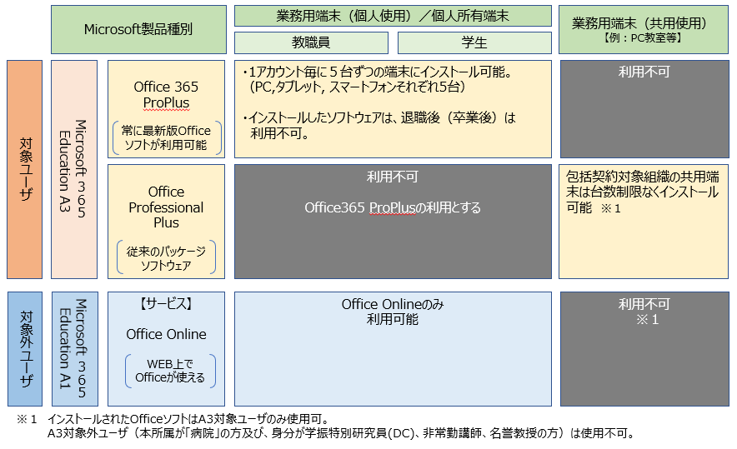
Microsoft包括契約の導入について
・2020年7月より東北大学全体でMicrosoft包括契約の提供を開始しました。
・導入サービスは「Microsoft365 Education A3」となり、最新のWindows OS, Officeソフトに加え、
CAL（Client Access License）が利用可能となります。
・提供対象は全学の教職員※及び学生となります。
提供サービスについての詳細は下記のサイトを参照下さい。
https://www.bureau.tohoku.ac.jp/i-synergy/ees/academiclicense201909JP.pdf

Slide 7
正 誤
正解 1．正 2．誤 3．誤 4．誤 5．誤 6．誤

